Slide 1

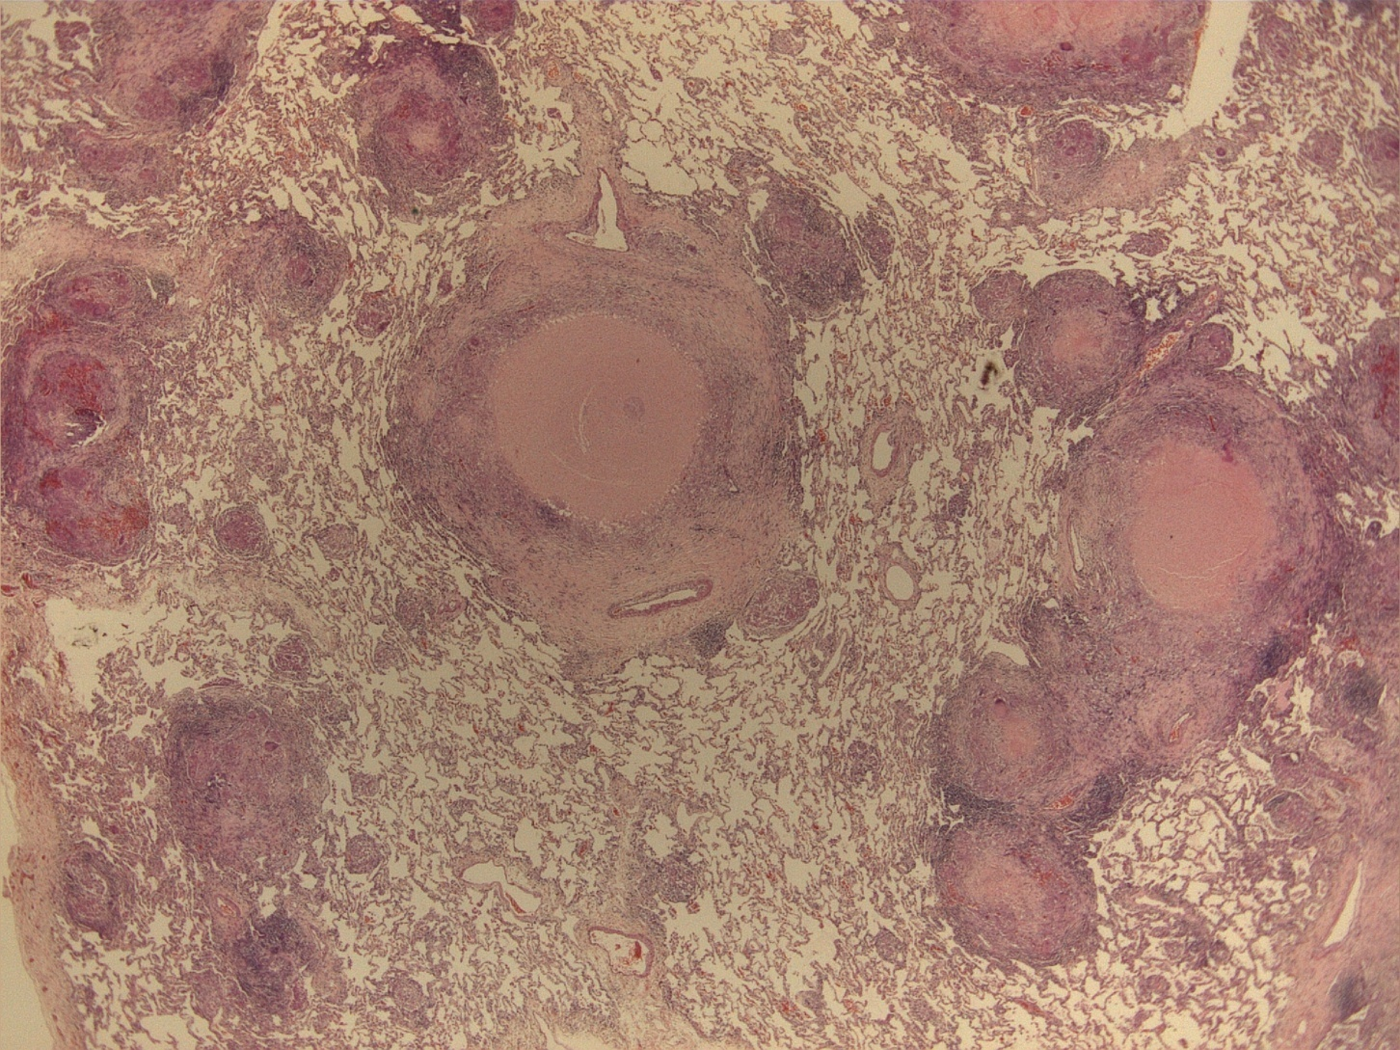


International Symposium on TB Vaccine
일시: 2013. 12. 4. (수)
13:00 – 18:00
장소: 질병관리본부
후생관 회의실 2-5
주최: (재)국제결핵연구소
후원: 질병관리본부
TB Vaccine : Old Meets New – II

Slide 2
초 대 합 니 다
2013년도 결핵백신개발 연구기획위원회가 준비한
2차 국제 결핵백신 심포지움에 여러분을 초대합니다.
결핵의 효과적인 퇴치를 위하여 결핵백신접종은 필수적이며,
현재의 BCG백신보다 우수한 결핵백신의 개발이 필요한
실정입니다. 이에 국내외 연자를 모시고 BCG생산 및
차세대 결핵백신개발 현황을 살펴보고, 향후 국내 결핵백신
개발연구 방향을 모색하여 보고자 합니다. 바쁘시더라도
부디 참석하시어 심포지움을 빛내주시기 바랍니다.
2013년 11월
(재)국제결핵연구소 이사장 송선대

Slide 3
Program
TB Vaccine: Old Meets New – II
13:00 – Registration
13:10 – 13:30 Opening Ceremony
Session 1.
Chairpersons: Dr. Un-yeong Go & Dr. Georges Thiry
13:30 – 14:10 Prof. Gilles Marchal, former
member of Pasteur Institute
BCG vaccine production and
stabilization
14:10 – 14:50 Dr. Hye Na Kang, WHO,
Switzerland
Standardization and evaluation of
BCG vaccine
14:50 – 15:20 Coffee Break
Session 2.
Chairpersons: Dr. Mi-Sun Park & Dr. Steve Reed
15:20 – 16:00 Dr. Steve Reed, Infectious Disease
Research Institute, USA
Development of Improved Tuberculosis
Vaccines Strategies
16:00 – 16:40 Dr. Na Gyong Lee, Sejong University,
Korea .
TLR4 agonist-based adjuvants for
human vaccines
16:40 – 17:20 Dr. Georges Thiry, European TB
Vaccine Initiative, The Netherlands
New Tuberculosis Vaccines
17:20 – 18:00 Discussion and Closing Remarks
18:00 - Reception

Slide 4
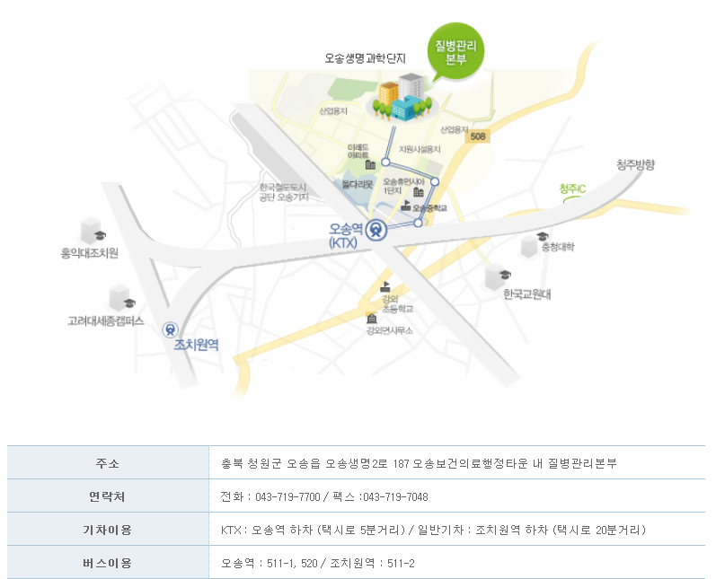
찾아 오시는 길
문의 결핵백신개발 연구기획위원회 전화 055-246-1132 팩스055-246-1162 이메일 itrc@itrc.kr

